Slide 1
超新星项目答辩
游克垚——魔王火影客户端

Slide 2
目录
01
02
03
04
项目概述
关键技术点
性能优化
项目组实习展示

Slide 3
01
项目概述
https://github.com/youkeyao/InfiniteRhythm

Slide 4
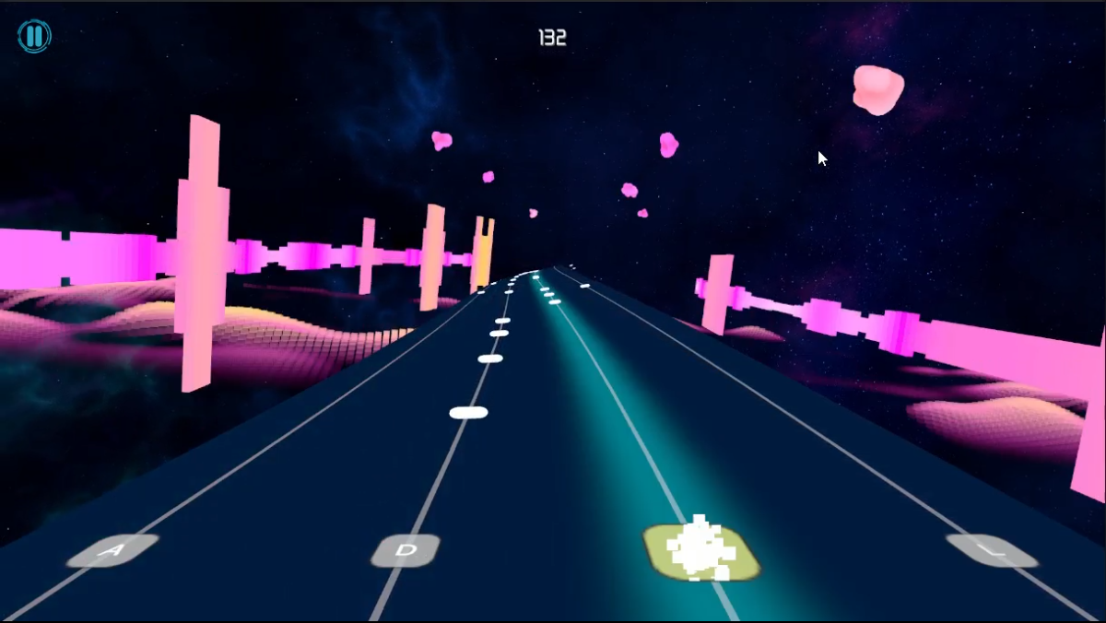
设计目标
一款能根据音乐自动生成谱面和场景的3D音游，分为歌曲模式和无尽模式，用户可通过输入文本prompt改变无尽模式音乐风格

Slide 5
PCG体现
音乐生成
歌曲模式采用离线模型生成歌曲或手动上传，无尽模式使用实时无限生成音乐模型
谱面生成
根据输入音乐生成任意轨道数的打击谱面
场景生成
根据预设自动生成周围场景，并随音乐节奏以及谱面音符的击打发生变化

Slide 6
整体设计
LevelManager
管理关卡状态
AudioManager
NoteManager
MapManager
获取、播放、预处理音频
音符及道路生成、击打
场景管理、生成、切换
ChartGenerator
AudioAnalysis
CurveGenerator
谱面生成
实时音频分析
道路曲线生成

Slide 7
02
关键技术点

Slide 8



音乐生成
单首生成
无限生成
LSTM
歌曲整体连贯性较好
有起伏和高潮部分
速度较慢
重复性较高
起始和结尾突兀
速度快

Slide 9
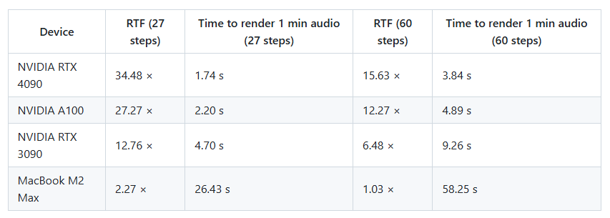
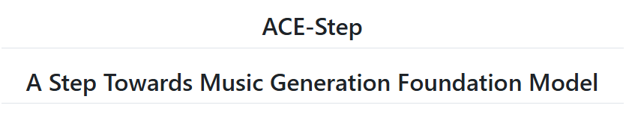
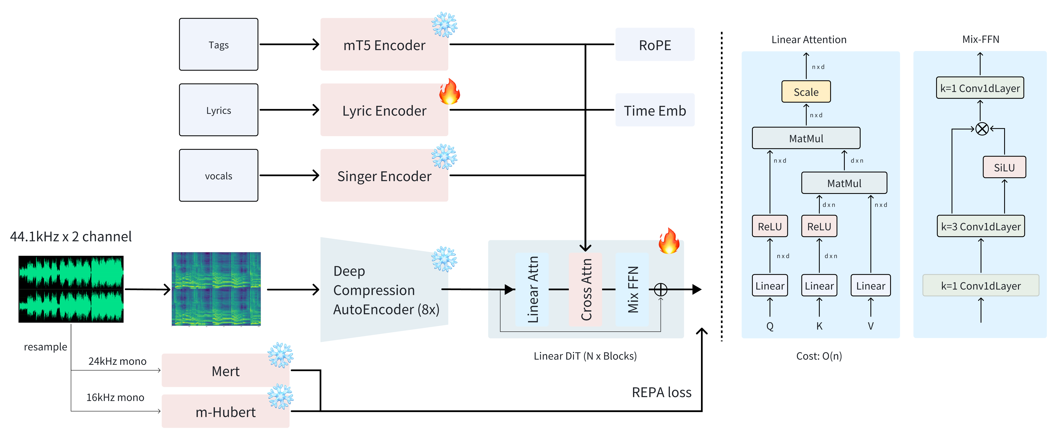
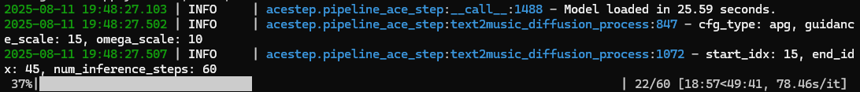
单首生成
时间较长，采用离线生成音乐+上传形式

Slide 10
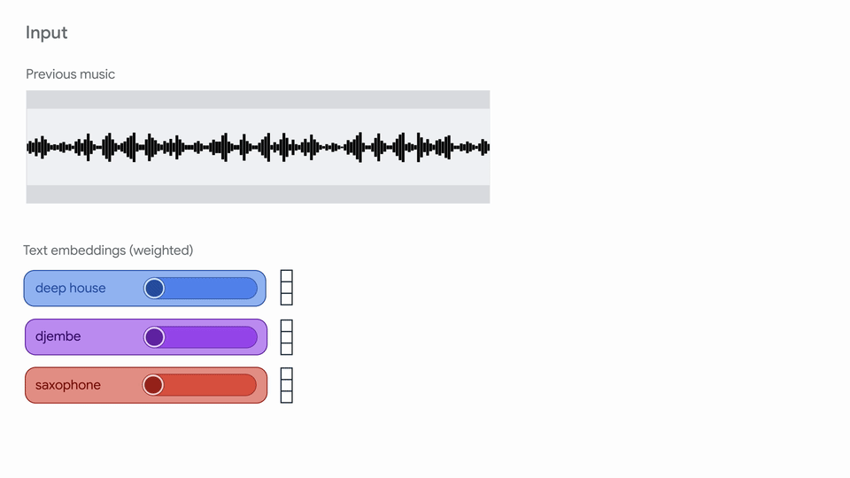
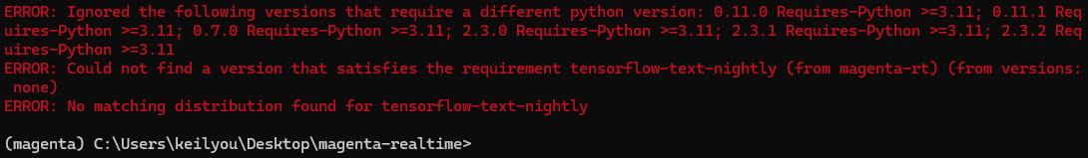
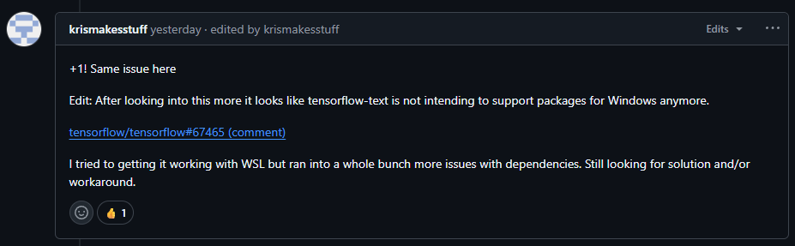
无限生成
Windows不支持，采用API+WebSocket

Slide 11
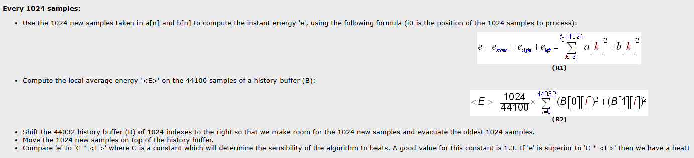
谱面生成算法——节拍检测
历史能量
节拍点

Slide 12
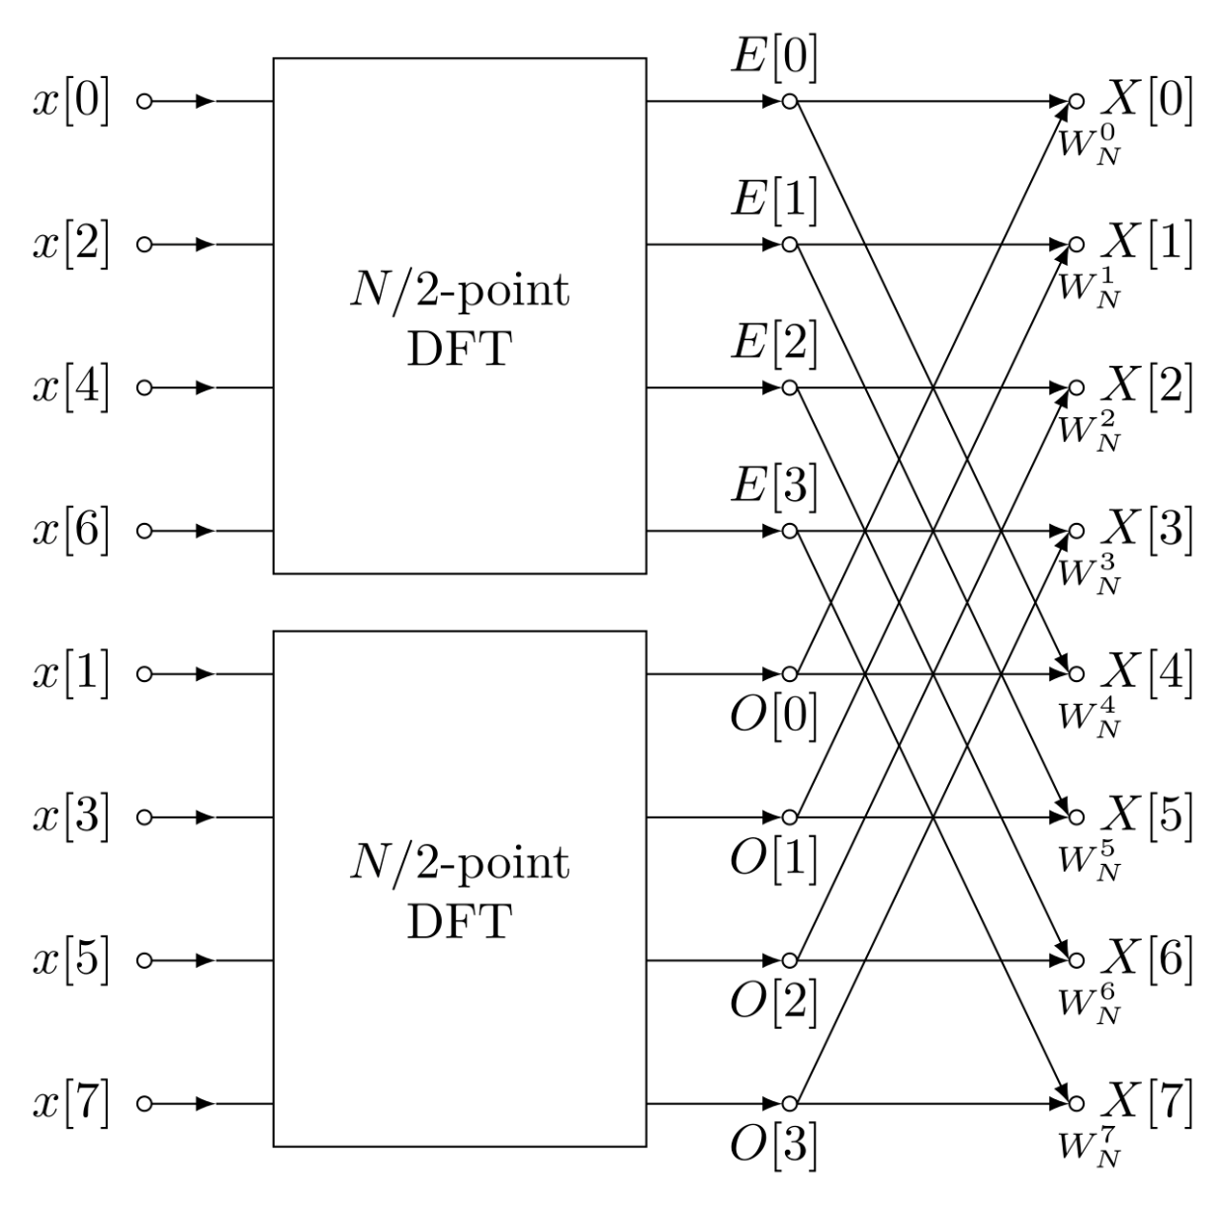
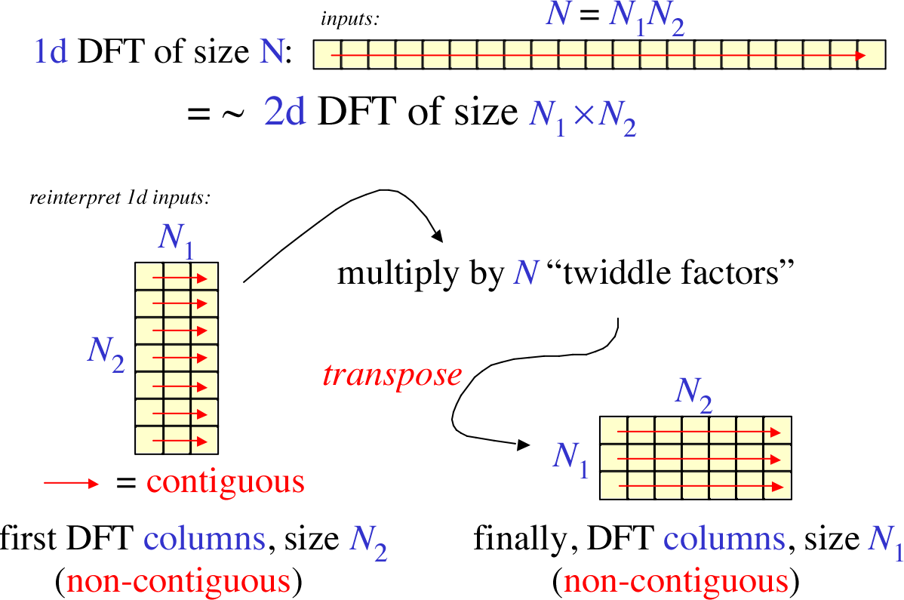
谱面生成算法——Cooley–Tukey FFT
时间域抽取
计算子DFT
组合子DFT
JobSystem

Slide 13
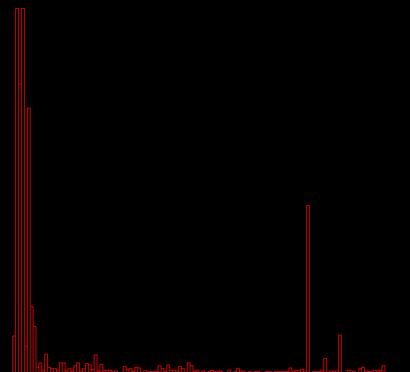
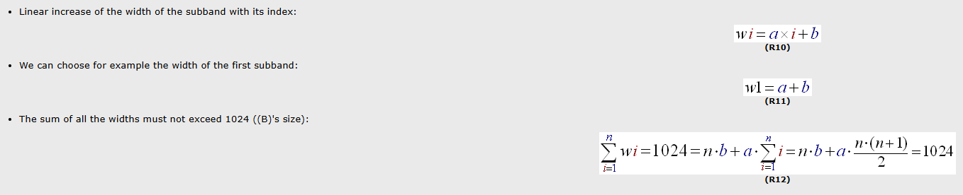
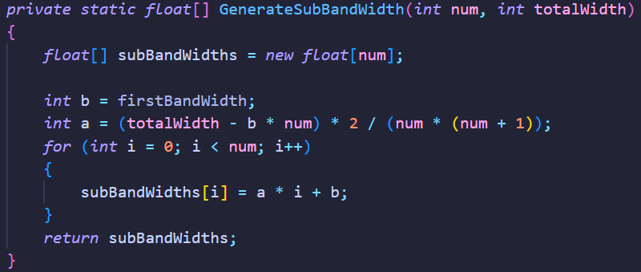
谱面生成算法——子频段
感知分辨率

Slide 14
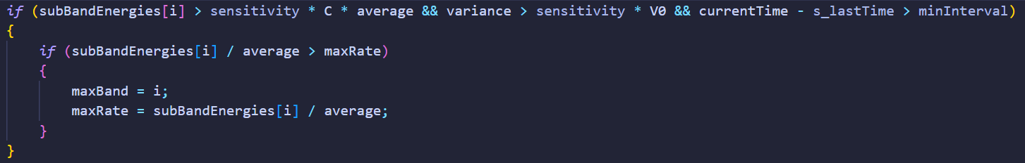
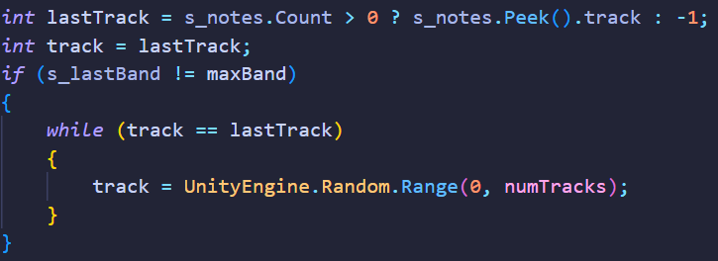
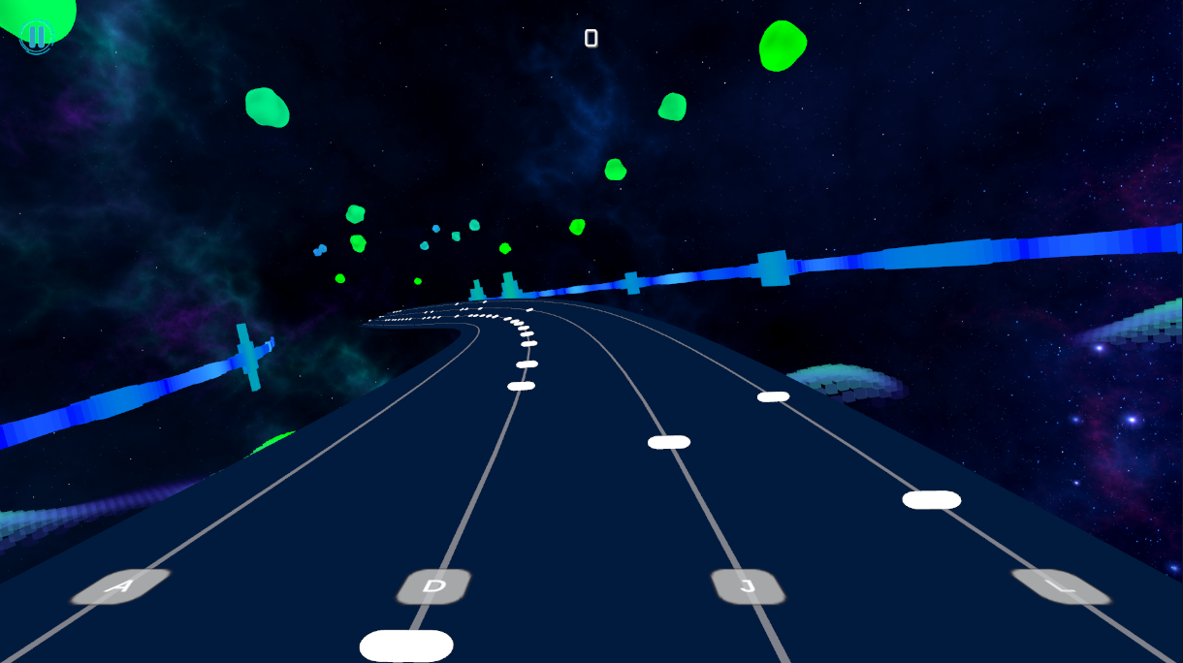
谱面生成算法——轨道选择
计算比例最大的频带
与上次频带相同时轨道相同，不同时随即更换轨道
不随机

Slide 15
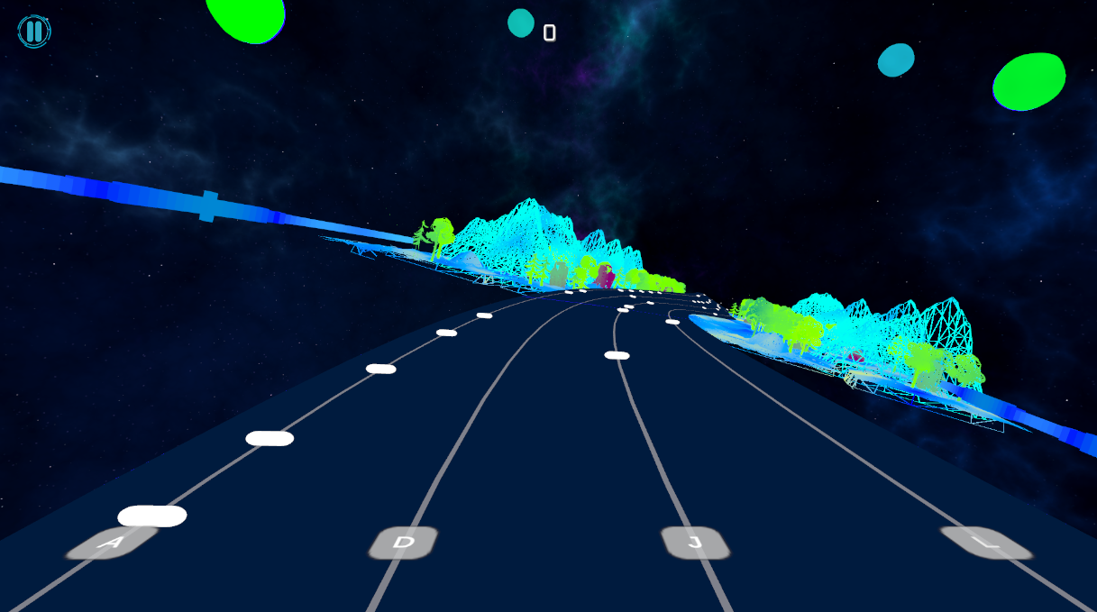
谱面生成算法——场景切换
历史能量
切换点
增加WindowSize
增加HistorySize
增加Interval

Slide 16
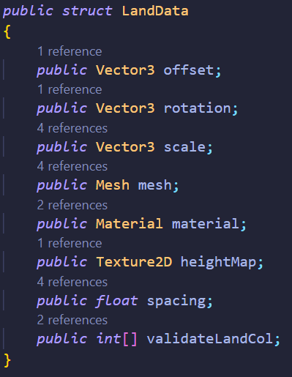
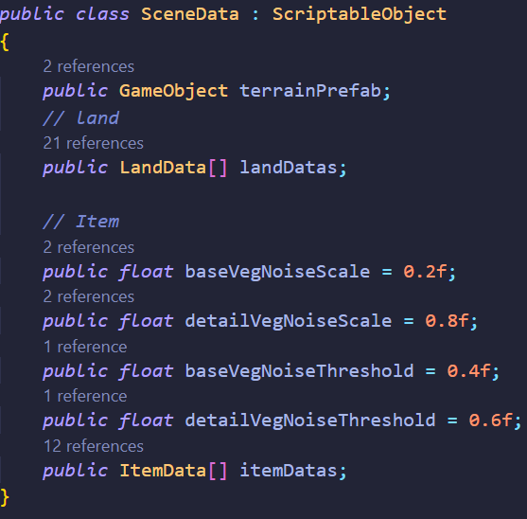
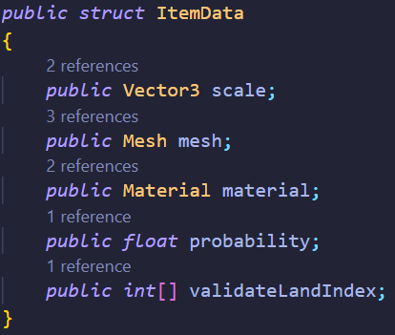
场景生成框架
生成中间道路曲线，两边放置物体

Slide 17
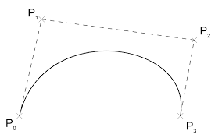
场景生成——曲线生成
曲线连接
C0连续
曲线斜率连接——相机画面连续
C1连续
曲线曲率连接——相机视角匀速
C2连续

Slide 18
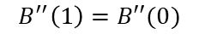
场景生成——C2曲线生成
$$B\left(t\right)={\left(1−t\right)}^{3}P_{0}+3t{\left(1−t\right)}^{2}P_{1}+3t^{2}\left(1−t\right)P_{2}+t^{3}P_{3}$$
$$B^{′}\left(t\right)={−3\left(1−t\right)}^{2}P_{0}+3{\left(1−t\right)}^{2}P_{1}−6t\left(1−t\right)P_{1}+6t\left(1−t\right)P_{2}−3t^{2}P_{2}+3t^{2}P_{3}$$
$$B^{′′}\left(t\right)=6\left(1−t\right)P_{0}−12\left(1−t\right)P_{1}+6tP_{1}+6\left(1−t\right)P_{2}−12tP_{2}+6tP_{3}$$
$$B^{′′}\left(1\right)=B′′(0)$$
$$6P_{1}−12P_{2}+6P_{3}=6P_{0}−12P_{1}+6P_{2}$$

Slide 19
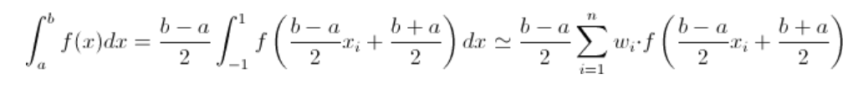
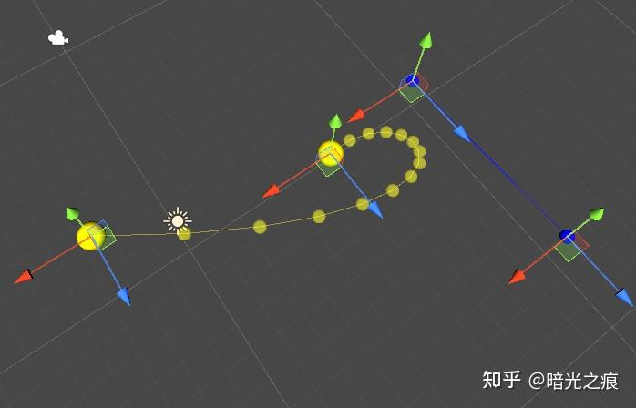
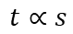
场景生成——匀速曲线
$$t∝s$$
首先根据曲线长度s查找当前距离是哪段曲线，曲线长度计算采用Gauss-Legendre有起伏和高潮部分求积公式
采用牛顿迭代法计算当前曲线参数t
用曲线参数t得到采样位置
相机和音符时快时慢

Slide 20
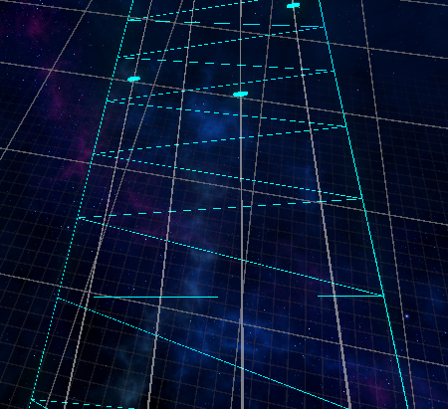
场景生成——道路生成
队列管理顶点位置
更新顶点时重建Mesh

Slide 21
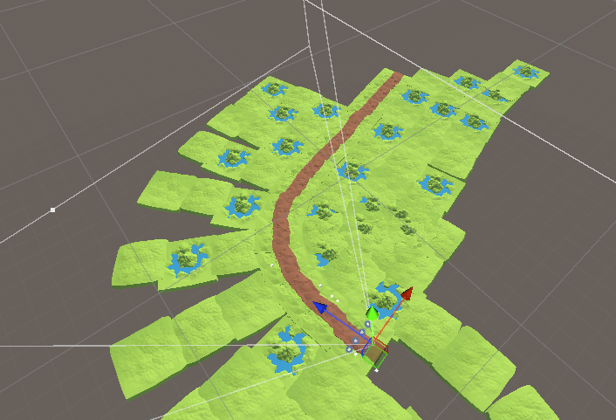
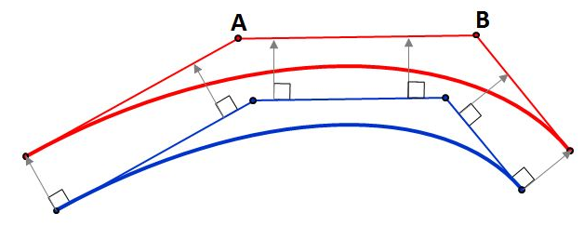
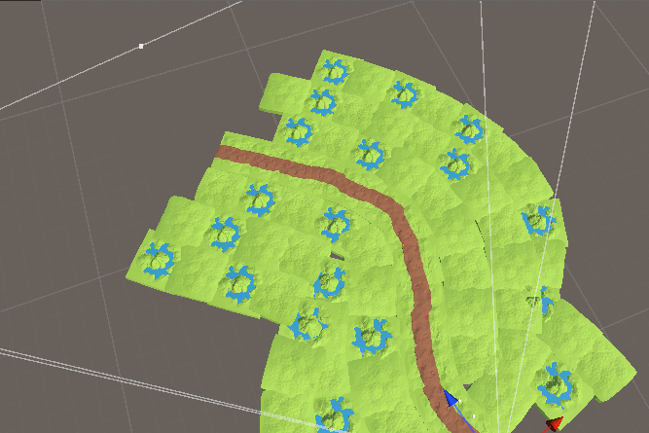
场景生成——等距曲线
Tiller and Hanson
偏移首尾控制点
中间控制点偏移两次，方向与竖直方向垂直
首尾直线与偏移平面相交得到新控制点

Slide 22
场景生成——物体放置
放置
高度
分布
俄罗斯轮盘赌算法
放置概率
地块高度图
采用Shader和正交相机生成
柏林噪声
低频噪声控制可生成区域，高频噪声控制不可生成区域

Slide 23
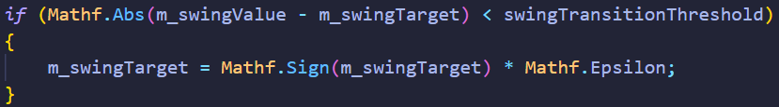
场景生成——音频分析
到target以后target设回0
跳动
PID控制value
value驱动场景
大于阈值时设定target
设置相反target
摇回来时不到0
摇动
value随时间减小
传播

Slide 24
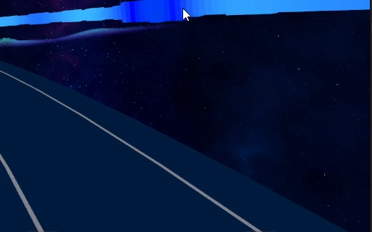
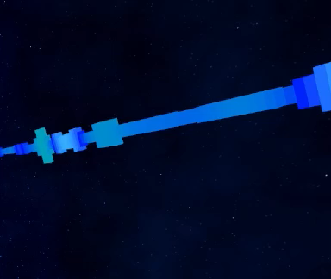
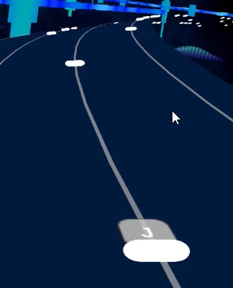
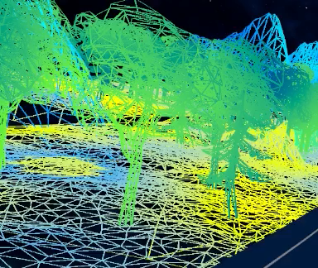
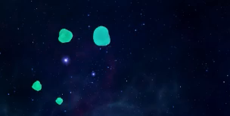
场景生成——Shader动画
位置
缩放
颜色
变形

Slide 25
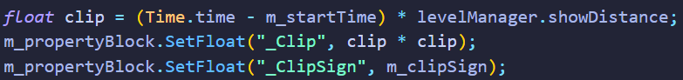
场景生成——场景切换
Script
VS
FS

Slide 26
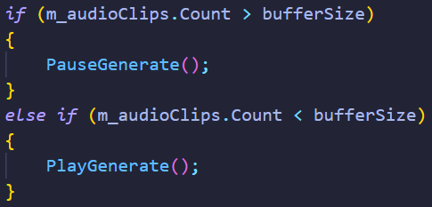
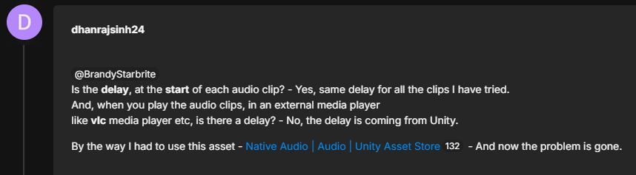
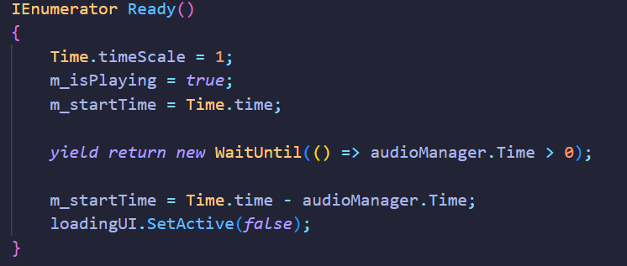
问题解决
生成音乐过快
buffer控制速度
音乐与场景不同步（AudioSource.Play()后有延迟）
协程等待开始

Slide 27
03
性能优化

Slide 28
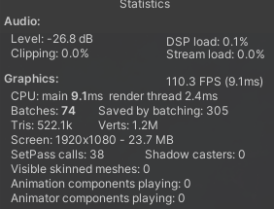
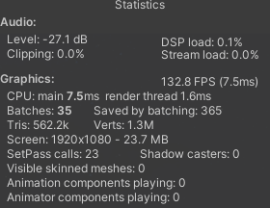
手动控制渲染
DrawMeshInstanced替代Instantiate，减少实例化和销毁消耗，Items多时较明显

Slide 29
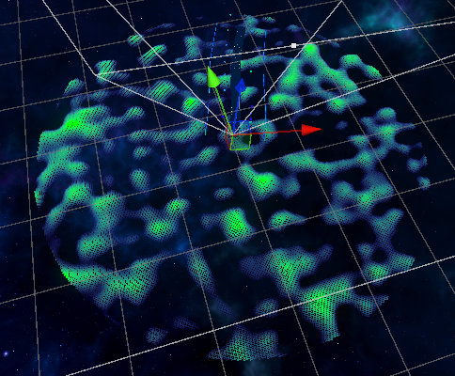
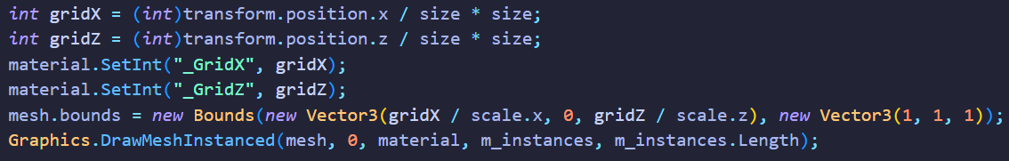
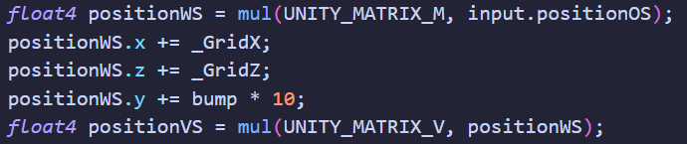
Grid Terrain
原：每帧增加新Instance，删除旧Instance
新：Matrix不变
Shader中修改位置

Slide 30
04
项目组实习展示

Slide 31
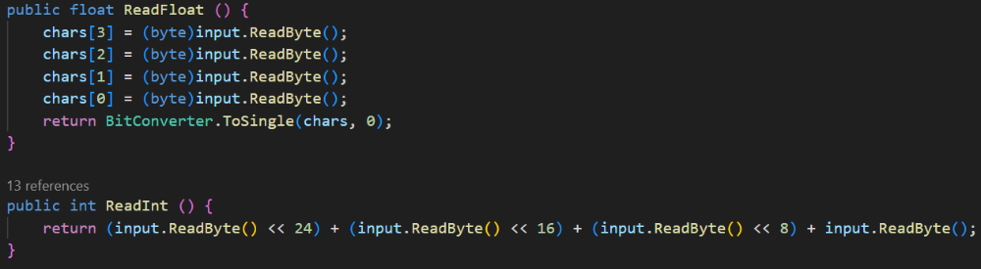
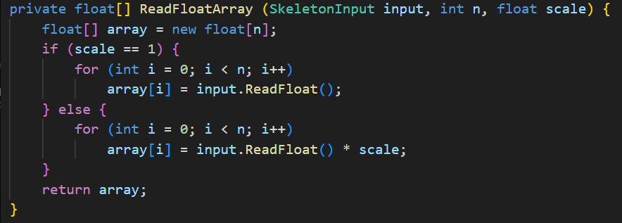
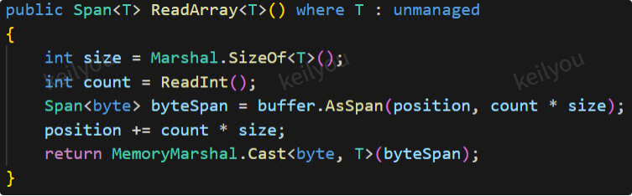
反序列化优化
读取加速

Slide 32
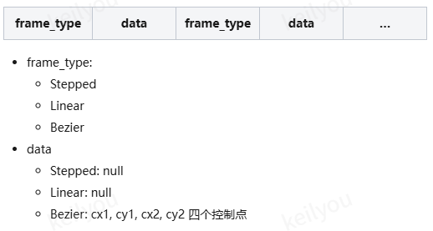
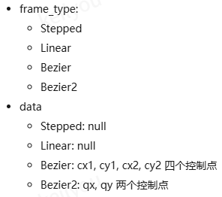


反序列化优化
曲线简化，增加二阶贝塞尔数据

Slide 33




特效动画系统重构ECS

Slide 34
Thanks!

Slide 35
参考资料
https://github.com/ace-step/ACE-Step
https://github.com/magenta/magenta-realtime
https://archive.gamedev.net/archive/reference/programming/features/beatdetection
https://github.com/keijiro/BurstFFT
https://zhuanlan.zhihu.com/p/488558717
Tiller W, Hanson E G. Offsets of two-dimensional profiles[J]. IEEE Computer Graphics and Applications, 2007, 4(9): 36-46.

